Slide 1

Brandi
旅游网
项目介绍

Slide 2
目录
CONTENTS
1
2
3
3
需求分析
前后台设计
团队总结

Slide 3
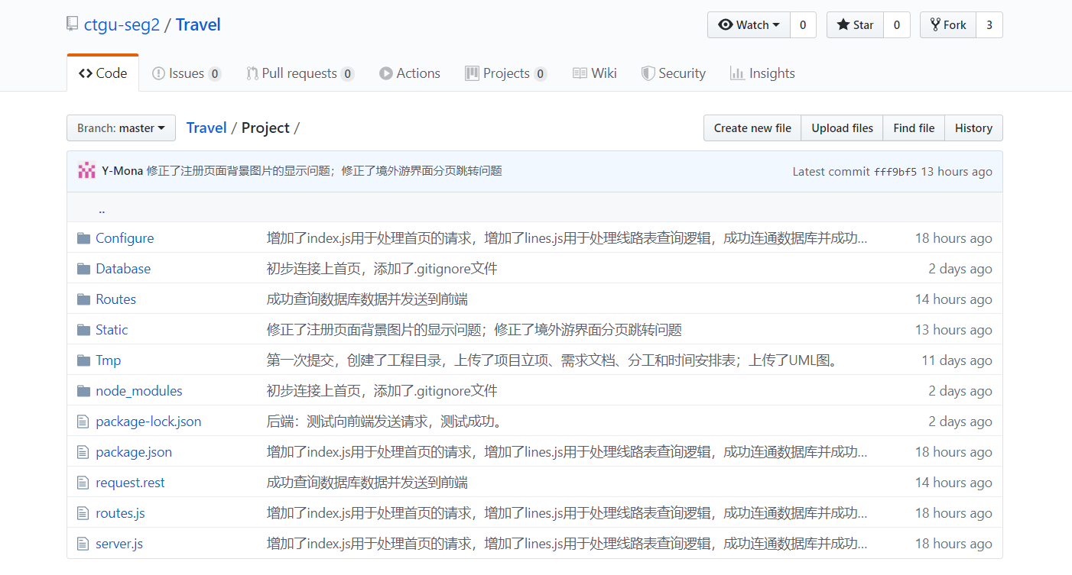
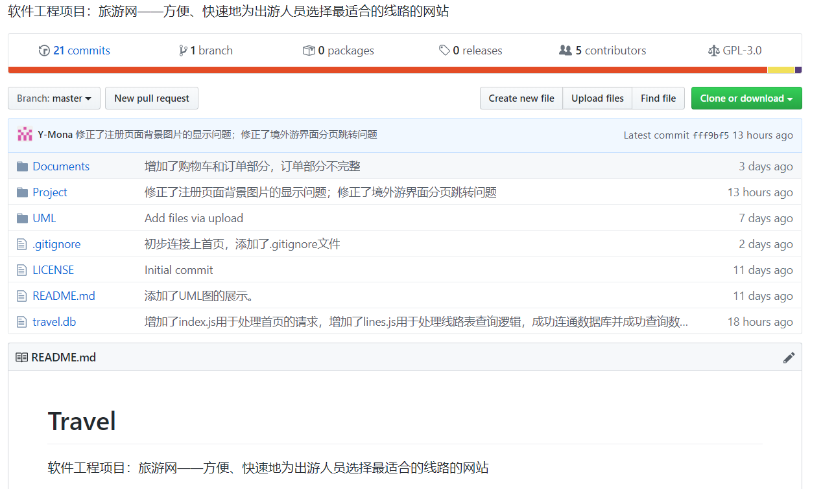
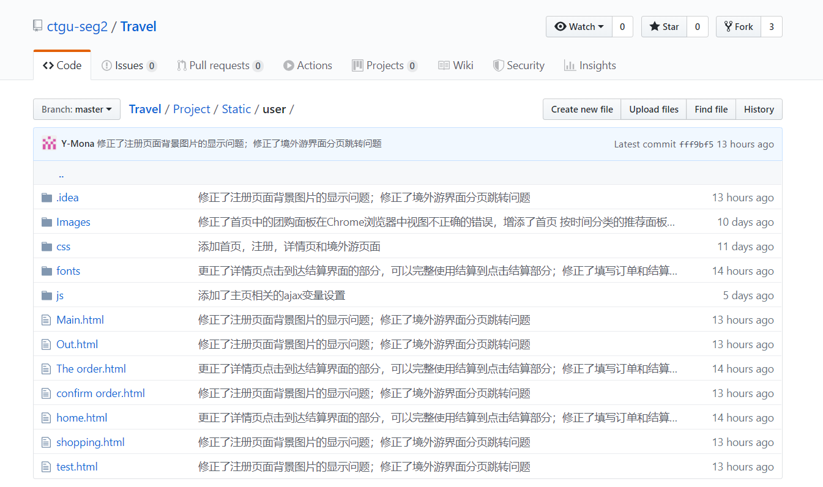
Git项目文件

Slide 4
01
Part One
需求分析
布兰迪旅游网——一个能够方便、快速地为出游人员选择最适合的线路的网站。

Slide 5
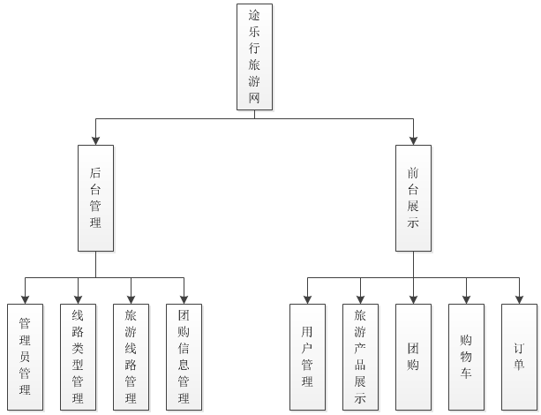
需求分析
01
布兰迪旅游网

Slide 6
02
Part Two
前后台设计

Slide 7
前后台设计
02
前台
后台
Bootstrap 框架
jQuery框架
Rest 框架
Sqlite数据库

Slide 8
前后台设计
02
前端设计
Bootstrap框架：基于HTML、CSS、JavaScript 开发的前端开发框架，在本项目中主要根据需求裁剪使用网格系统，基本组件，class等等
jQuery框架：一个快速、简洁的JavaScript框架，在本项目中主要是用来快速获取文档元素，创建AJAX无刷新网页（AJAX是异步的JavaScript和XML的简称），灵活更改网页内容。

Slide 9
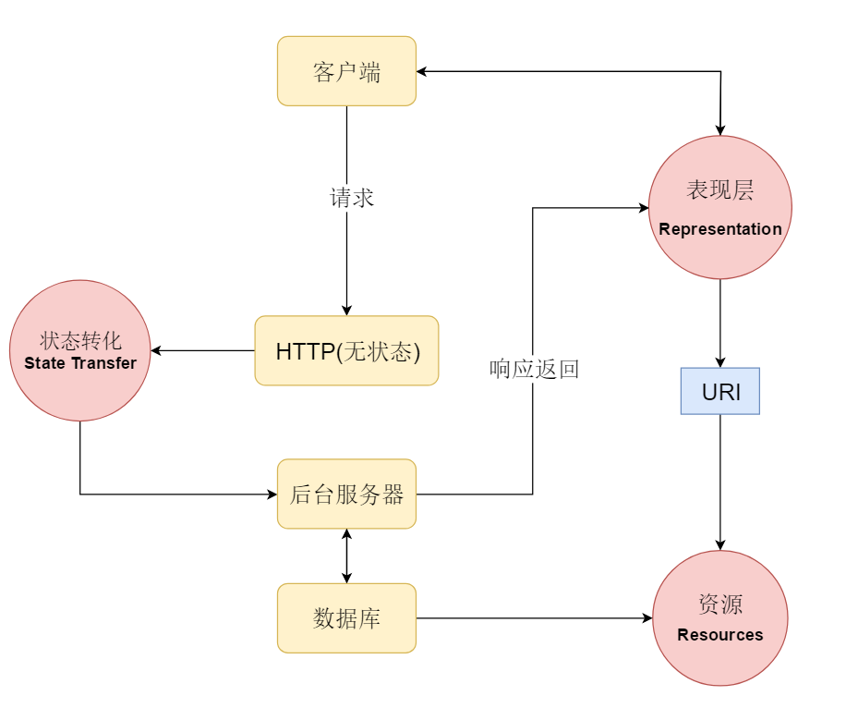
前后台设计
02
后端设计
Rest API（Representational State Transfer Application Programming Interface）框架集由Resources（资源），Representation（表现层）、State Transfer（状态转换）三个开源框架整合而成。

Slide 10
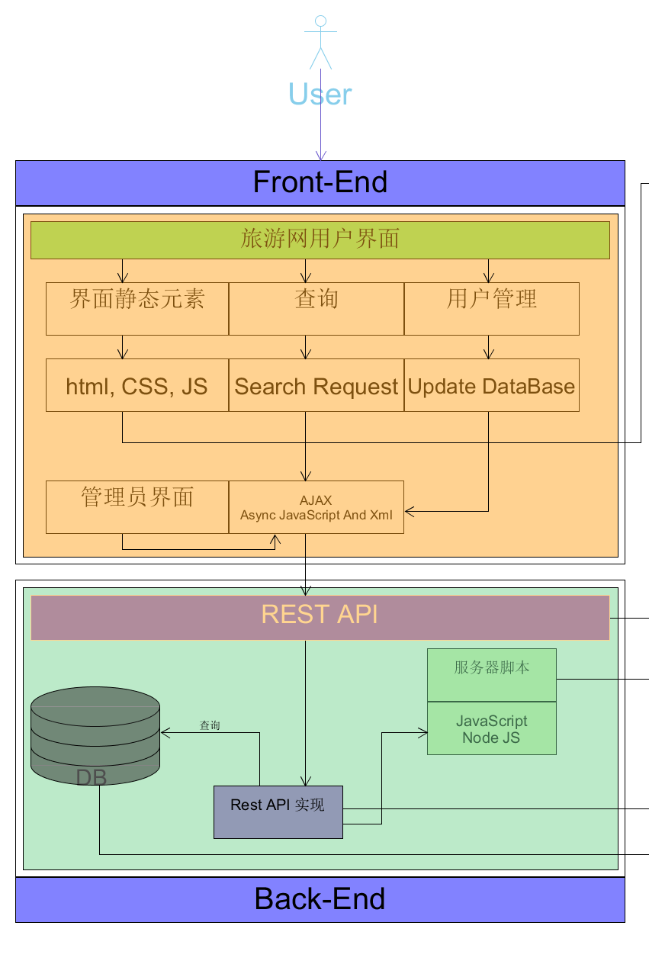
前后台设计
02
后端设计
Rest API在项目中的作用

Slide 11
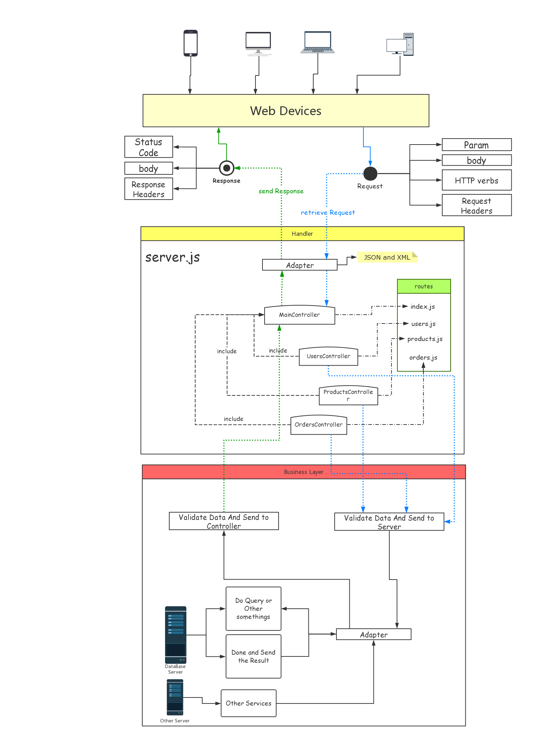
前后台设计
02
后端设计
Rest 流程图

Slide 12
前后台设计
02
数据库设计
Sqlite：用c实现的嵌入式轻型数据库。Sqlite占用资源非常的低，能够支持Windows/Linux/Unix等等主流的操作系统，同时能够跟很多程序语言相结合，比如 Tcl、C#、PHP、Java等

Slide 13
03
Part Three
团队总结
前端、后端、数据库

Slide 14
团队总结
03
前端
后端
数据库
不熟悉前端框架
前后端链接没有经验，从零开始；对http协议不熟悉
自主学习Sqlite数据库

Slide 15
任务量百分比

Slide 16
谢谢观赏

